Slide 1
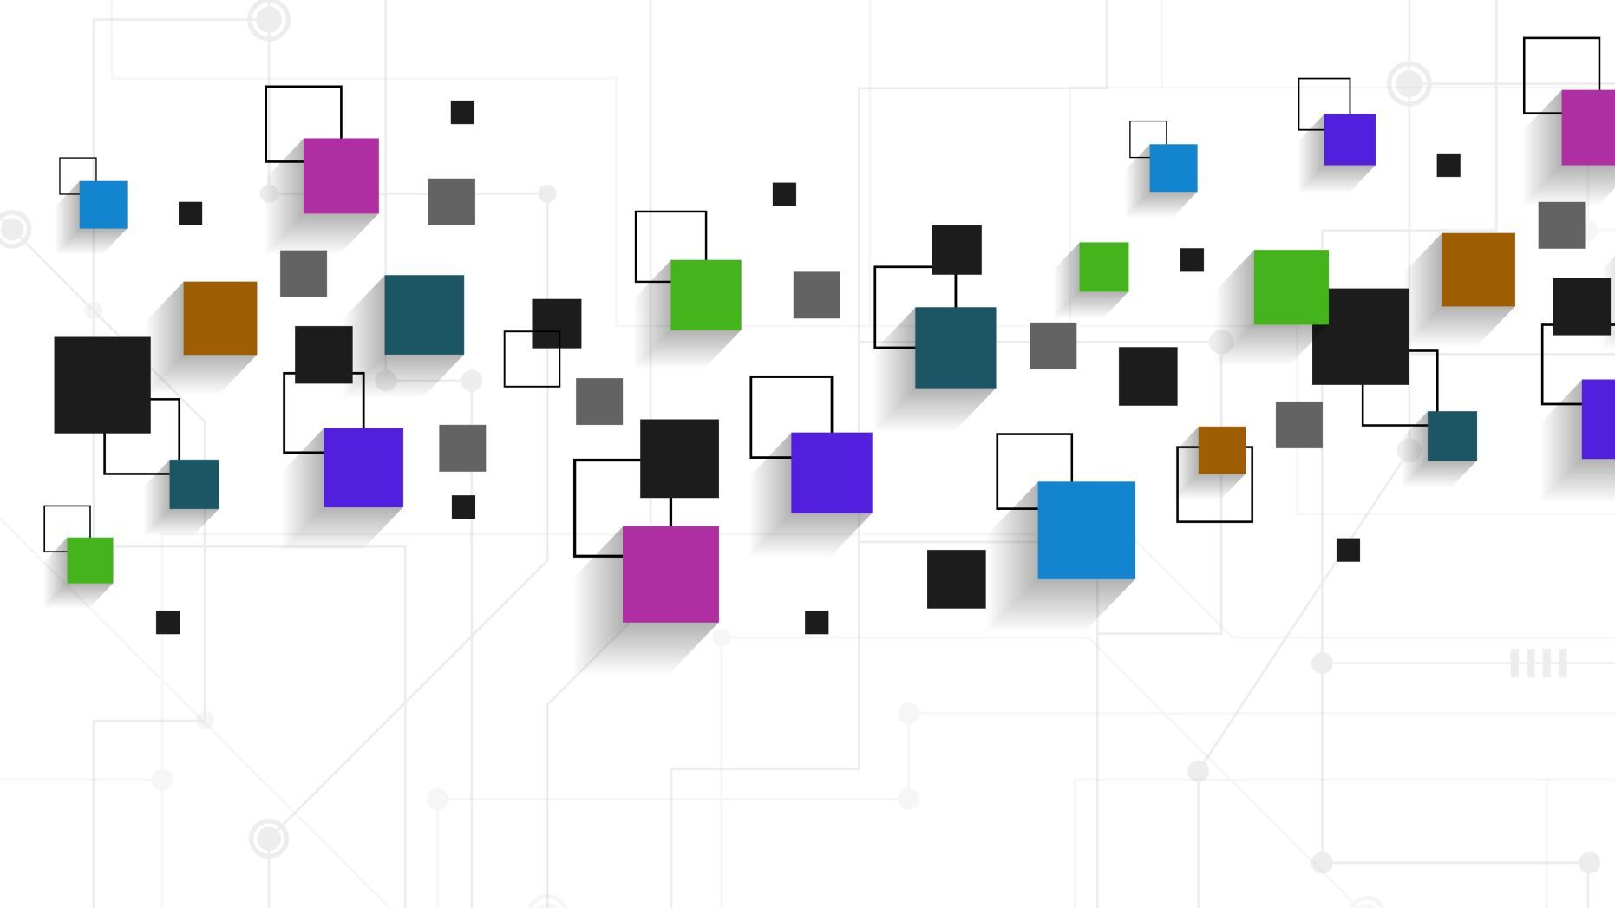
Design Pattern
Decorateur

Slide 2
Etapes
1) Qu'est-ce qu'un design pattern Structurel
2) Présentation du Pattern décorateur
3) Quels problèmes résout-il
4) Avantage/désavantage
5) Exemple Ludique / pratique
6) Démo
7) Questions ?
Notes:
Voici le schéma du dérouler de ma pésentation. Pour savoir ce que fait le pattern décorator, je vais d’abord vous définir ce qu’est un design pattern structurel. Ensuite une présentation succincte du pattern pour vous mettre dans la situation. Nous passerons à la raison pour laquel ce pattern existe, c’est-à-dire le problème qu’l réoud, en partie 3. Ces avantages et inconvénients Puis, afin de rentrer un peu dans le concret, nous aurons 2 cas d’utilisation, un cas ludique simple à comprendre, et un cas pratique pour les plus terre à terre d’entre nous. Nous conclurons cette présentation par une phase de Démo si vous souhaiter voir le pattern en action, ainsi qu’une série de question pour dissiper vos doutes.

Slide 3
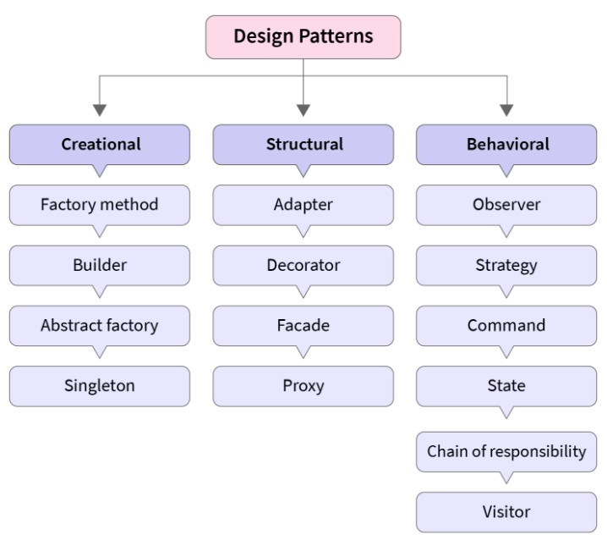
Design pattern structurel
Notes:
Avant de parler des design pattern structurel, définissont déjà ce qu'est un design pattern. En programmation, un design pattern est une solution qui résoud un problème de conception.
Un design pattern structurel, résoud comme son nom l'indique, un problème liée à la structuration des classes et leurs interfaces.

Slide 4
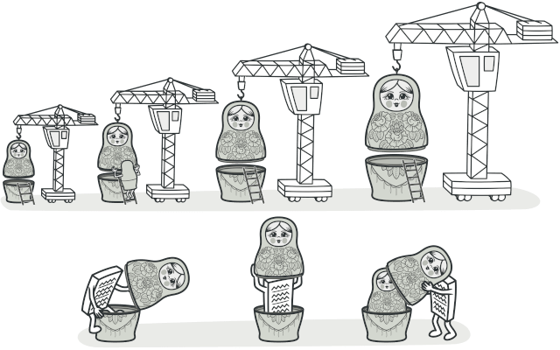
Présentation du pattern décorateur
Notes:
Le pattern Décorateur est une solution qui permet d'affecter dynamiquement de nouveau comportement à des objets.
La solution consiste à faire passer un objet dans une classe pour lui ajouter une nouvelle couche qui contiendra ces nouveaux comportements.

Slide 5
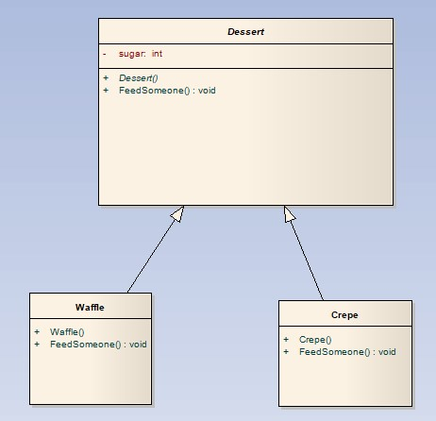
Objectif - Quel problème résout-il ?
(Avec exemple ludique)
Situation: Une classe "Dessert" qui fait hériter 2 classes. Waffle et Crepe. On souhaite obtenir des Desserts avec des goûts / texture ect..

Slide 6
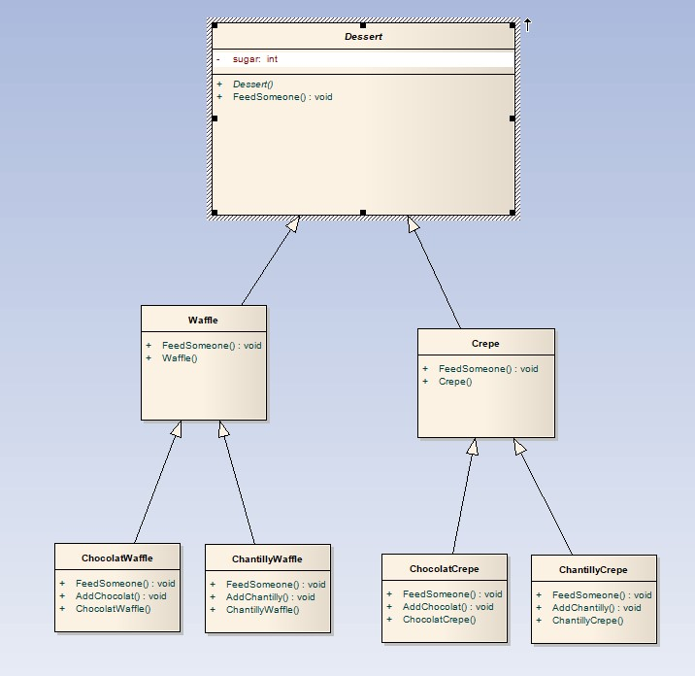
Objectif - Quel problème résout-il ?
(Avec exemple ludique)
Problèmes: - Redondance du code. - mauvaise maintenabilité. - Très lourd si beaucoup de classe.

Slide 7
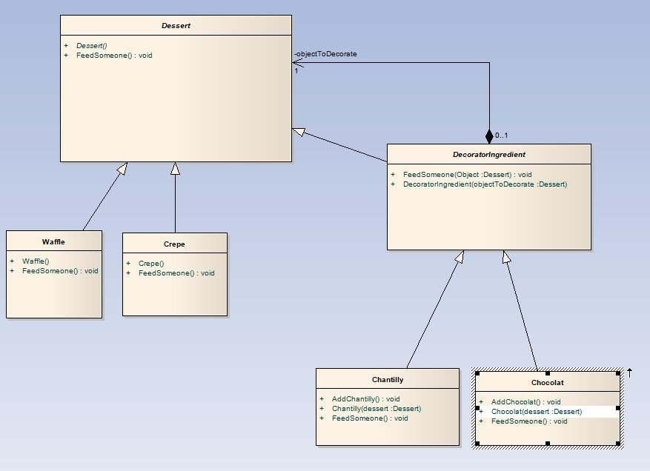
Solution
Notes:
Explication: La classe dessert, peu créer des desserts de type gauffre et crepe. Ces desserts peuvent être décorer de chantilly ou chocolat en passant par le « décorateur d’ingrédient ».

Slide 8
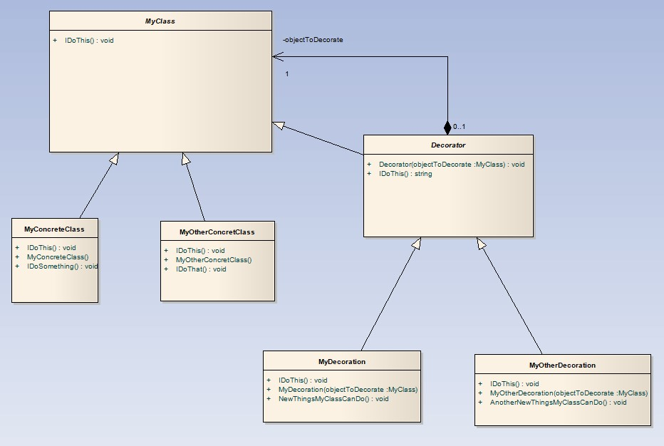
Solution Generique

Slide 9
Avantage / désavantage
Pros
Vous pouvez étendre le comportement d’un objet sans avoir recours à la création d’une nouvelle sous-classe.
Vous pouvez ajouter ou retirer dynamiquement des responsabilités à un objet au moment de l’exécution.
Vous pouvez combiner plusieurs comportements en emballant un objet dans plusieurs décorateurs.
Principe de responsabilité unique. Vous pouvez découper une classe monolithique qui implémente plusieurs comportements différents en plusieurs petits morceaux.
Retirer un emballeur spécifique de la pile n’est pas chose aisée.
Il n’est pas non plus aisé de mettre en place un décorateur dont le comportement ne varie pas en fonction de sa position dans la pile.
Le code de configuration initial des couches peut avoir l’air assez moche.
Cons
Notes:
Les avantages:
Avoir la possibilité de modifier le / les comportement d'une classe sans avoir recours à de nouvelles sous-classe, ce qui respecte le principe de responsabilité unique.
Les inconvénients: Code difficile à modifier et peu sembler "moche".
Jusque la, c'étais la partis agréable, la partie sucrée. Maintenant on va passe à la partie un peu plus épicé. Est-ce qu'il y a des questions?

Slide 10
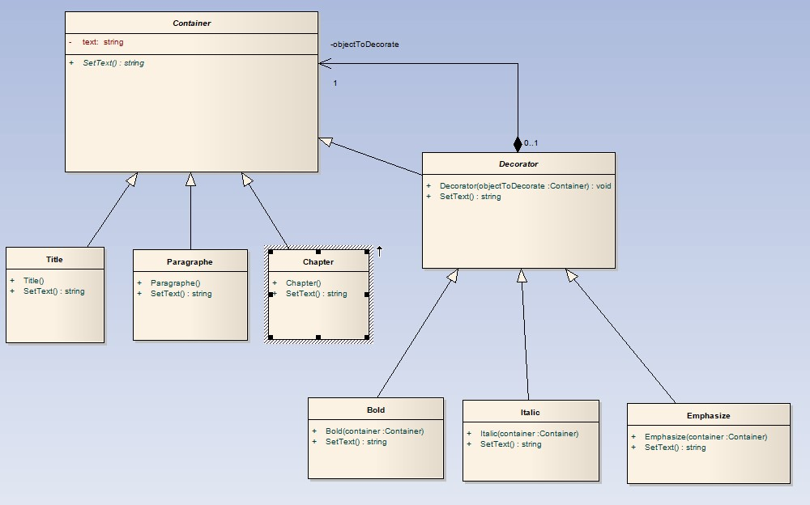
Application Pratique
Notes:
Nous allons simuler un livre, dans lequel sont contenus un titre un paragraphe et un chapitre. Chacun de ces élèments hérite de la classe "conteneur". Nous allons voir comment rajouter les comportements "Bold / Italic / Emphasize" dynamiquement. Je vais vous présenter le code et passer très vite, pour aller à l'essentielle et préciser lors de la démo.

Slide 11
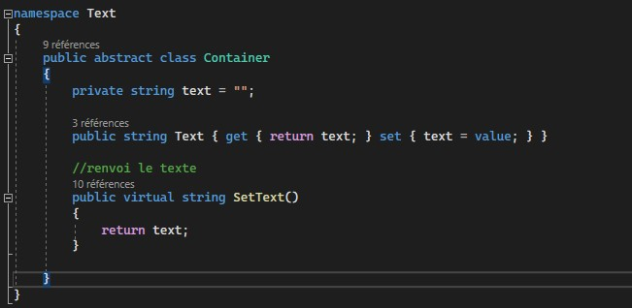
Explication par le code
Notes:
Virtual signifie que la classe peu être réécrite mais pas obligatoirement.

Slide 12
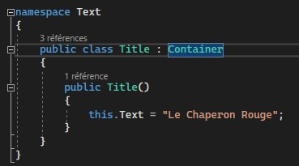
Explication par le code

Slide 13
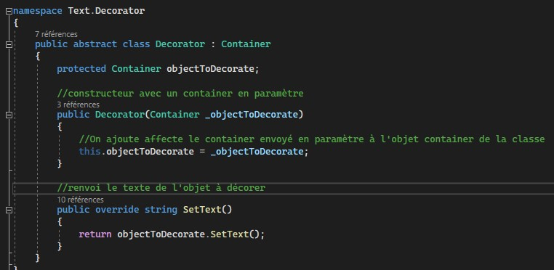
Explication par le code

Slide 14
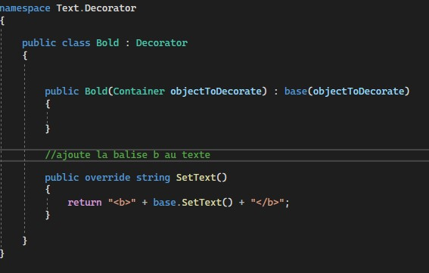
Explication par le code

Slide 15
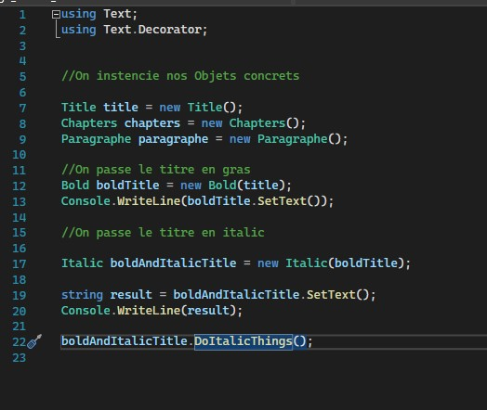

Explication par le code

Slide 16
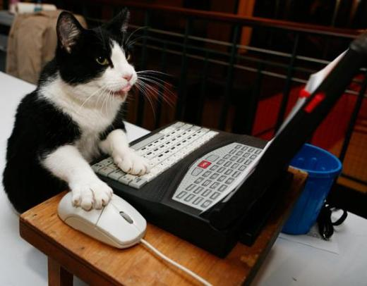
Démo

Slide 17

Question

